Slide 1
МБДОУ « Детский сад № 123» г. Рязани
Помоги Незнайке
интерактивное пособие
для дошкольников
Воспитатель первой квалификационной категории
Ветрова Татьяна Юрьевна

Slide 2
Привет ребята! Меня зовут Незнайка. Хотите мне помочь?
Помоги Незнайке
Начать игру
Выход

Slide 3
Форма
Начать игру

Slide 4
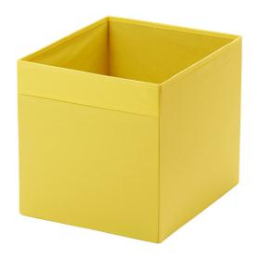
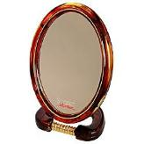
Помогите мне собрать в коробку предметы круглой формы

Slide 5
Найди 5 отличий
Начать игру

Slide 6
1
2
3
4
5

Slide 7
Отгадай загадки
Начать игру

Slide 8
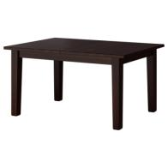
Что за чудо синий дом,
Окна светлые кругом,
Носит обувь из резины
И питается бензином?
Шевелились у цветка
Все четыре лепестка.
Я сорвать его хотел -
Он вспорхнул и улетел.
Я сознаюсь, виновата:
Я - хитра и плутовата.
Я в курятник вечерком
Часто бегаю тайком.
Под крышей четыре ножки,
А на крыше - суп да ложки.

Slide 9
Сколько шариков
Сколько шариков
Начать игру

Slide 10
1
2
4
5
9
3
6
7
8

Slide 11
Угадай букву
Начать игру

Slide 12
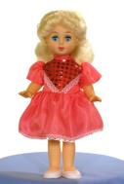
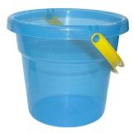
К
Найди картинки на звук К

Slide 13
Помоги собрать грибы
Начать игру

Slide 14
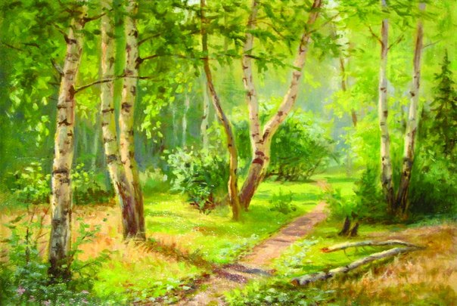
Убери ядовитые грибы с дороги Незнайки

Slide 15
Убери лишний предмет
Начать игру

Slide 17
Викторина
Начать игру

Slide 18
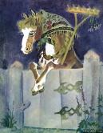
Щёлкни по картинке, чтобы узнать , кого мышка- мать из « Сказки о глупом мышонке» не звала в няньки?
Кого в сказке «Лисичка со скалочкой» не унесла с собой Лиса?

Slide 19
Догонялки
Начать игру

Slide 20
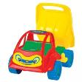
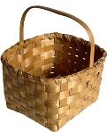

Slide 21
Мультфильм
«Незнайка Учится»

Slide 22
Интернет ресурсы:
1.Фон: http://h.120-bal.ru/pars_docs/refs/19/18148/18148_html_m306dacb3.jpg
2.Незнайка: http://www.psychologos.ru/images/Neznaika_1420187912.jpg
3.Коробка: https://www.ikea365.ru/upload/iblock/dec/dec60f206125a7ceaf2cce1280b6bf2c.jpg33
4.Печенье: https://www.ikea365.ru/upload/iblock/dec/dec60f206125a7ceaf2cce1280b6bf2c.jpg
5.Мяч: https://im1-tub-ru.yandex.net/i?id=0475ff898121508f37b06a616658e8f1-l&n=13
6.Часы: http://www.devaro-s.com/upload/eshop/20384.jpg
7.Шарик: http://i.siteapi.org/EqDeyH4-gcWOnlty46Xh2UMHK8s=/fit-in/330x/top/74875c167d0896e.ru.s.siteapi.org/img/a5f9bccb64321e73f007cf5583a00c02b5c5ea43.jpg
8.Пирамидка: https://im3-tub-ru.yandex.net/i?id=21c60f259bcad12a8eb43bb5cbc05108-l&n=13
9.Зеркало: http://euromanicure.ru/image/cache/catalog/i/jb/jf/1fcde5e87a18a1f792609e72b3aa5c7b-500x500.jpg
10. Фон: http://www.playcast.ru/uploads/2016/04/22/18361808.jpg

Slide 23
11.Солнце: https://portal.iv-edu.ru/dep/mouorodnrn/rodn_mkdou9/DocLib/2015-2016г/Анимация/Солнце.gif
12. Незнайка: https://im1-tub-ru.yandex.net/i?id=9eb6f533e77fc4e4de57f90e7dae33bc-l&n=13
https://im0-tub-ru.yandex.net/i?id=1c8d6a25a0c4a9d1eaf7d041dd7cb70c-l&n=13
13.Отличия:
14.Птичка: https://im1-tub-ru.yandex.net/i?id=2ebe700ebba0a17df60e7b7d7f9b4c69-l&n=13
15.Ведёрко: http://karapyzoff.ru/assets/images/dlya-peska/1822r.jpg
16.Цветок: https://im1-tub-ru.yandex.net/i?id=1020f806abe16178737f9eb7eeda7f94-l&n=13
17.Машинка: https://im3-tub-ru.yandex.net/i?id=bc6be574802c72931428135cc590de0d-l&n=13
18.Бабочка: http://img-fotki.yandex.ru/get/6727/47407354.f06/0_1694ff_1a084a4c_orig.png
19. Автобус: https://okartinkah.ru/img/avtobus-kartinki-dlya-detey-1796/avtobus-kartinki-dlya-detey-50.jpg

Slide 24
20. Бабочка: https://im0-tub-ru.yandex.net/i?id=f1bdd8efffd0ba7980739ae5af69a371-l&n=13
21.Лиса: http://pristor.ru/wp-content/uploads/2017/01/Картинки-лис-для-детей-лиса-картинки-для-детей-смотреть-бесплатно-5.jpg
22.Стол: http://aikea.by/u/2015/10/razdvizhnoj-stol-sturnes-201-768-47-1.jpg
23.Шарик: https://im2-tub-ru.yandex.net/i?id=5b5553c64e06f305628f8d2529228ad8-l&n=13
24.Шарик: https://im3-tub-ru.yandex.net/i?id=4d79d02147526d81c5f9bb8d113254b8-l&n=13
25.Корова: http://www.stihi.ru/pics/2016/12/03/1012.jpg
26.Кукла: http://pm-plus.ru/images/804574_b.jpg
27.Карандаши: https://im0-tub-ru.yandex.net/i?id=5953570637224bdd5725e46505f36451-l&n=13
28.Капуста: https://im0-tub-ru.yandex.net/i?id=e9bf2f610c52ae7908e878f9bb2659b2-l&n=13
29.Слон: http://cdn.a4y.biz/pics/2015-11/20/215894-eccbc87e4b5ce2fe28308fd9f2a7baf3.jpg
30.Лес: http://cs613427.vk.me/v613427933/175fa/Gat5KeyHclc.jpg
31. Корзинка: https://im1-tub-ru.yandex.net/i?id=92ada06659e851d5815555c113cf65e1-l&n=13
32. Мухомор: http://proxy.whoisaaronbrown.com/proxy/http://prazdnichek.info/uploads/posts/2010-04/1271880527_img026.jpg

Slide 25
33. Бледня поганка: http://900igr.net/data/rastenija-i-griby/Griby-2.files/0021-038-Blednaja-poganka.jpg
34.Белый гриб: https://im1-tub-ru.yandex.net/i?id=36ae6a0afacdd042166ffeb9eb7f181e&n=33&h=215&w=196
35.Лисичка: http://etsphoto.ru/photocache/48/48687db6ec1a379c75dd5a18b6b45324.jpg
36.Машина: https://im3-tub-ru.yandex.net/i?id=e281b161b41c961873c122b1f48d5edf&n=33&h=215&w=420
37.Свинка: http://kinder1.net/skazki/marshak/skazka_ob_glupom_mouse/11_1.jpg
38.Лошадь: http://kinder1.net/skazki/marshak/skazka_ob_glupom_mouse/09_1.jpg
39. Жаба: http://s-marshak.ru/books/s/s12/s12_03.jpg
40.Курочка: http://www.planetaskazok.ru/images/stories/chukovsky/tsiplenok_1/img_05.jpg
41.Гусочка: http://ма-лень-кая-страна.рф/93/149.jpg
42. Собака: http://bigwars.ru/photos/kartinki-zanyatie-sobaka-dlya-detey-68265-large.jpg
43. Девочка: https://im3-tub-ru.yandex.net/i?id=0a96f70824b8a57f1803d87f31967b4f-l&n=13
44.Мультфильм https://youtu.be/ZNlwPUN_6aU

